Slide 1


Modstands-dygtighed
Notes:
Hej seere, velkommen til dette InCyt- modul om robusthed. Resiliens får mere opmærksomhed, da det blev indlysende, at brud vil forekomme, og negative begivenheder, som måske ikke havde forventet, indtræffer

Slide 2
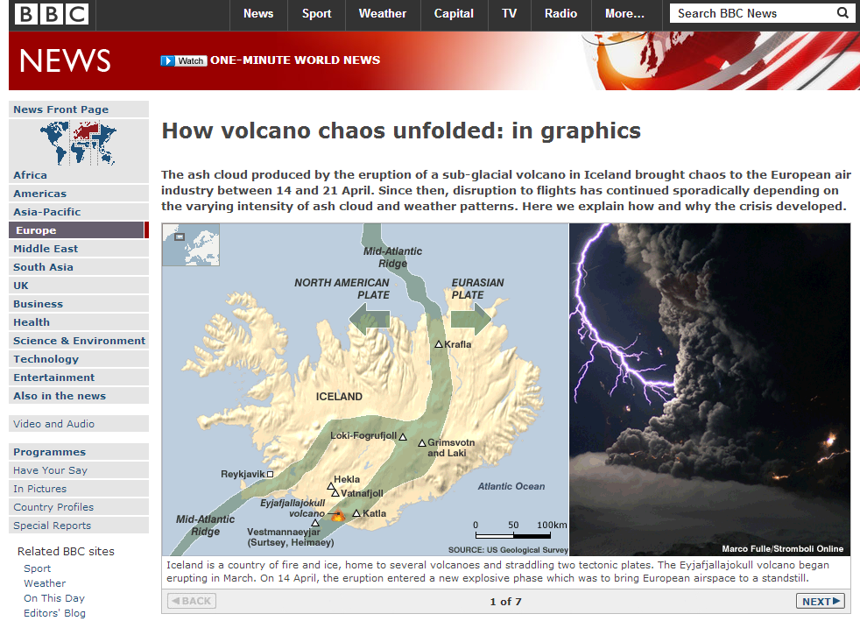
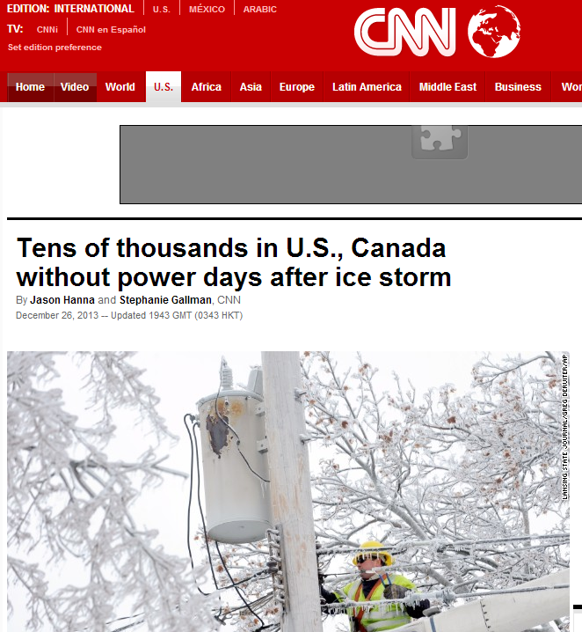
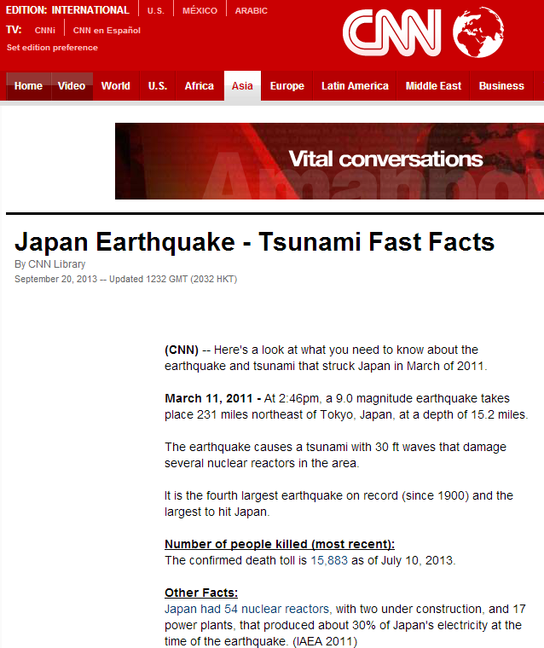
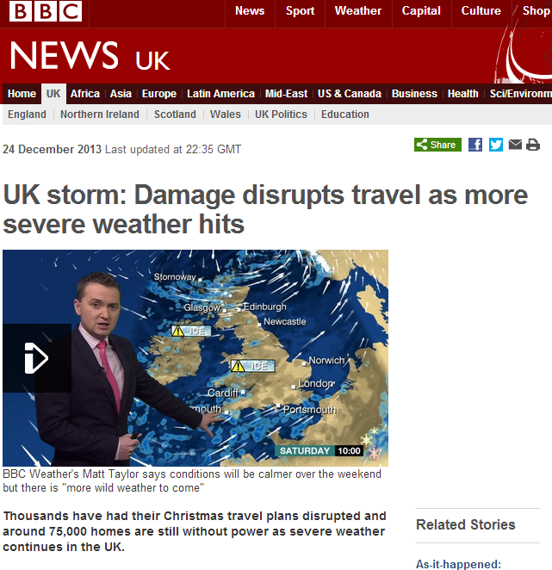
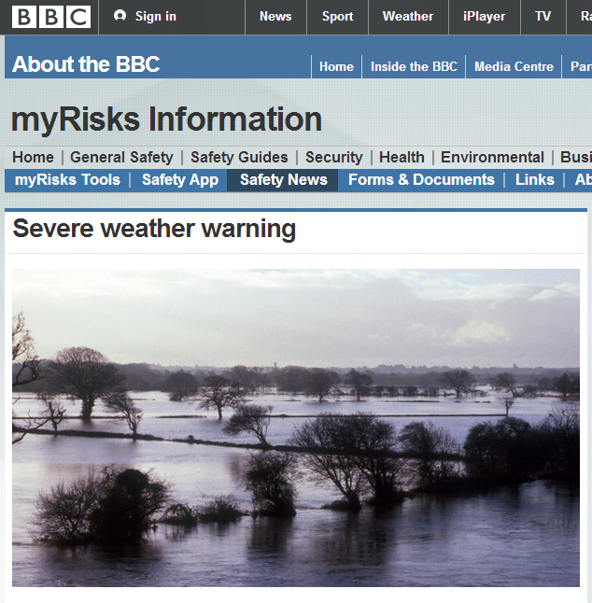
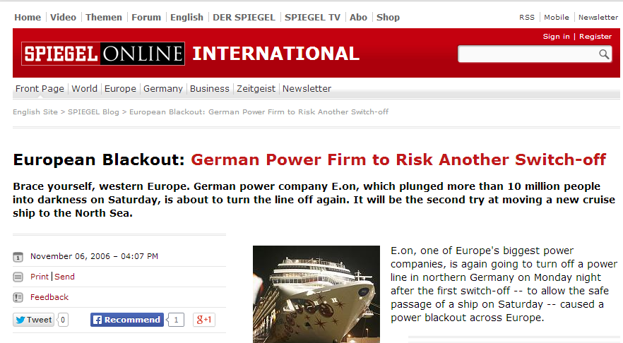
Tråde i nyhederne

Slide 3
Tavse katastrofer
Tab af nøgleperson
Insider-angreb
Industrispionage, …
Tab af forretningskritisk information
Upassende eller korrupte sikkerhedskopier...
Alvorlige hardware- eller softwarefejl
Notes:
sabotage af utilfredse medarbejdere, hemmeligt salg af fortrolige oplysninger
Defekt lagringsmedie,
Stærk afhængighed af kunde eller leverandør

Slide 4
Hvorfor en struktureret tilgang?
Reaktion på større forstyrrelser og hændelser
Klar forståelse for, hvordan organisationen fungerer
Beskyttelse af organisationen, dens brand og omdømme
Demonstration af omhu og due diligence
Notes:
afhængigheder (interne/eksterne – kunde/leverandør)
dokumentation af vigtige forretningsprocesser
Identifikation af ineffektive arbejdsgange og single point of failures
Overholdelse af lovmæssige og lovmæssige krav
Bidrag til virksomhedsledelse
samt medarbejdere

Slide 5



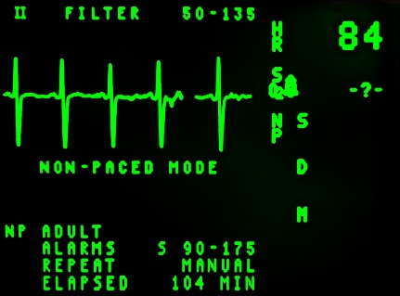

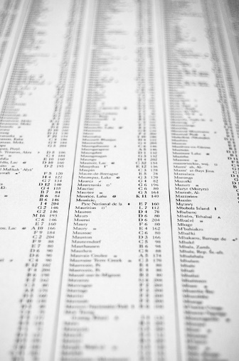

Hvad hvis...
Kunde
Profit
sundhed
Miljø
…
Notes:
Hvad hvis din vigtigste proces bliver forstyrret?

Slide 6
Forretningskontinuitet
Mål
Genoptagelse
Tid
Maksimum
Acceptabelt
Tid
Driftsniveau
Utilsigtet hændelse
Normal drift
Gendannelse med BCM
Minimum acceptabelt
driftsniveau
Genopretning uden BCM
Tid

Slide 7
Vilkår og definitioner
strategiske og taktiske evne til at planlægge og reagere på hændelser og forretningsforstyrrelser for at fortsætte forretningsdriften på et acceptabelt foruddefineret niveau.
Kilde: The BCI, Good Practice Guidelines 2010, …
Organisationens evne til at fortsætte leveringen af produkter eller tjenester på acceptable foruddefinerede niveauer efter en forstyrrende hændelse.
Kilde: ISO 22300:2012

Slide 8
ISO 22301
1. Om Standard
2. Normativ reference
3. Definitioner
4. Organisationens kontekst
5. Ledelse
6. Planlægning
7. Support
10. Forbedring
Handling
Plan
9. Performance & Evaluering
Kontrollere
Gør
8. Betjening

Slide 9




Forståelse af organisationen
Ekstern kontekst
…
Politisk og juridisk miljø
Forsyningskæde
Intern kontekst
…
Produkter og tjenester
Struktur, Processer

Slide 10
Interesserede parters behov
Det Organisation
Borgere
Ledelse
Konkurrenter
Topledelsen
Kunder
Medier
De, der er ansvarlige for BCM-politikken og dens gennemførelse
Distributører
Kommentatorer
Dem, der implementerer og vedligeholder BCMS
Aktionærer
Dem, der opretholder forretningskontinuitetsprocedurer
Handelsgrupper
Investorer
Ejere af forretningskontinuitetsprocedurer
Naboer
Ejere
Trykgrupper
Beredskabspersonale
Forsikringsselskaber
Dem med autoritet til at påberåbe sig
Beredskabstjenester
Regering
Passende talsmænd
Andre indsatsbureauer
Regulatorer
Responshold
Transporttjenester
Leverandører af inddrivelsestjenester
Andet personale
Entreprenører
Afhængig af personale

Slide 11
Ledelse og engagement
Ledelsens engagement
  operationelt engagement i styregrupper
  aktiv deltagelse i træning og test
  inddragelse af BCM som stående punkt på ledelsesmøder
Politik
  giver en ramme for BCMS
Organisatoriske roller, ansvar og beføjelser
  Det overordnede ansvar bør ligge hos topledelsen
  Topledelsen bør udpege ansvarlig for business continuity program -> BCM manager
Notes:
Topledelsen bør dokumentere sin forpligtelse til udvikling og implementering af
BCMS og løbende at forbedre dens effektivitet ved at:
- overholde gældende lovkrav
- fastlægge forretningskontinuitetspolitik og -mål
- udnævne en eller flere personer med de relevante autoriteter og kompetencer til at være ansvarlig for
BCMS
- at sikre, at BCMS roller, ansvar og kompetencer er etableret
- sikre tilgængeligheden af tilstrækkelige ressourcer
- kommunikere til organisationen vigtigheden af at opfylde forretningskontinuitetspolitikken
- sikre, at interne BCMS-revisioner udføres
- udføre effektive ledelsesgennemgange af BCMS
BC politik bør angive omfanget mht
hvad man skal beskytte
det maksimale omfang af skade, tab eller afbrydelse organisationen kan overleve
BCM er en proces i konstant udvikling til at overvinde problemer med omkostninger og kompleksitet

Slide 12
Planlægning og support
Planlægning
  Konsistens mellem forretningskontinuitetsmål og forretningskontinuitetspolitik
  Tilpasning til forretningsmål
Support
  Ressourcer til at planlægge, implementere, vedligeholde og forbedre BCMS
Opmærksomhed
  Politikker
  Rolle i tilfælde af hændelser
Meddelelse
  Procedurer for intern og ekstern kommunikation
Dokumenteret information

Slide 13
Business Impact Analyse
Notes:
Forretningskontinuitetsstyring er en ledelsesmetode, der sikrer drift af vital proces under eller efter en hændelse. Scenarier, som ofte håndteres af forretningskontinuitet, omfatter større it- eller infrastrukturafbrydelser, tab af bygning, nøglepersoner eller leverandør.
I dag starter vi med en kort introduktion til et af de vigtigste værktøjer i BCM-processen (BIA). I anden del tager vi et detaljeret kig på ISO-standarderne 22317 og ISO 22301. De praktiske opgaver bliver lavet i morgen.

Slide 14
Business Impact Analyse
Grundlæggende arbejde for hele BCM processen
Identificerer
  kerneaktiviteter, produkter og output
  IT-tjenester og infrastruktur, der understøtter disse aktiviteter
  interne og eksterne afhængigheder
Notes:
Grundlæggende arbejde for hele BCM processen
Identificere og bestemme betydningen af
kerneaktiviteter, produkter og output
IT-tjenester og infrastruktur, der understøtter disse aktiviteter
interne og eksterne afhængigheder (f.eks. tjenester eller leverandører)
Identificerer, kvantificerer og kvalificerer forretningsmæssige konsekvenser af et tab, afbrydelse eller afbrydelse (f.eks. efterslæb)
Identifikation af mission ( tid! ) kritiske aktiviteter → gammel
terminologi (< ISO22301)
Prioriterede aktiviteter, tidsfølsomme og presserende (ISO 22301)
Hvorfor lave en BIA
Giver information om, hvor hurtigt organisationen skal reagere , når der opstår en forstyrrelse
Væsentligt input til genopretningsstrategien
Hvis BIA ikke udføres, gættes genopretningskrav normalt fører til
Undervurdere
Overvurder
Yderligere kvantificerer og kvalificerer den forretningsmæssige konsekvenser af et tab, afbrydelse eller afbrydelse (f.eks. efterslæb)
Identifikation af missionskritiske aktiviteter (tid!).

Slide 15
Kernevilkår
Maksimal acceptabel afbrydelse (MAO) eller
maksimal tolerabel afbrydelsesperiode (MTPD)
Recovery Time Objective (RTO)
Recover Point Objective (RPO)
Notes:
Maksimalt acceptabelt afbrydelse (MAO) eller maksimal tolerabel afbrydelsesperiode (MTPD)
Sæsonbestemte og variationer kan påvirke MTPD
Fx regnskabsårsafslutning, kontrakt med tidsbøder, ferieperioder
MTPD er også påvirket af den tid, en proces tager, og om den kan afbrydes eller ej
Fx skal laboratorieforsøg ofte genstartes fra bunden, hvorimod fremstillingsprocesser kan genoptages på flere forskellige punkter
Recovery Time Objective (RTO)
Er tidsrummet efter en hændelse, inden for hvilket et produkt/aktivitet skal genoptages eller ressourcer skal genvindes
Skal være mindre end MTPD
Bestemmes i designfasen, men indledende estimater kan foretages under BIA
Recover Point Objective (RPO)
Det punkt, hvortil oplysninger skal gendannes for at gøre det muligt for en aktivitet at fungere ved genoptagelse (maksimalt datatab)

Slide 16

BIA forklarede
Service 1
Proces A
Proces B
Proces C
Proces D
Proces E
Indvirkning?

Slide 17






BIA forklarede
Service 1
Proces A
Proces B
Proces C
Proces D
Proces E
Indvirkning?
Finansiel
Miljømæssige
Sundhed
gyldige
Mærke

Slide 18
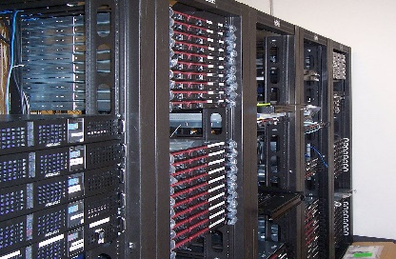




BIA forklarede
Service 1
Proces A
Proces B
Proces C
Proces D
Proces E
Afhængigheder
Informationssystemer
Leverandør
Specielt udstyr
… og mange flere

Slide 19
BIA proces
Forudsætninger:
Kontekst & omfang
Roller
Forpligtelse
Ressourcer
Produkt & Service
Prioritering
Proces
prioritering
Få topledelsens
godkendelse af BIA-resultater
Efter BIA -
Forretningskontinuitet
Strategivalg
BC Krav
Projekt planlægning
og ledelse
Aktivitetsprioritering
_
Analyse &
Konsolidering

Slide 20
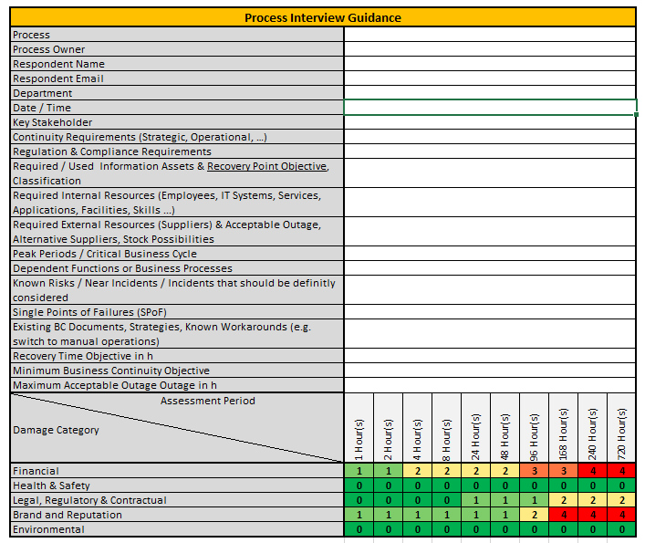
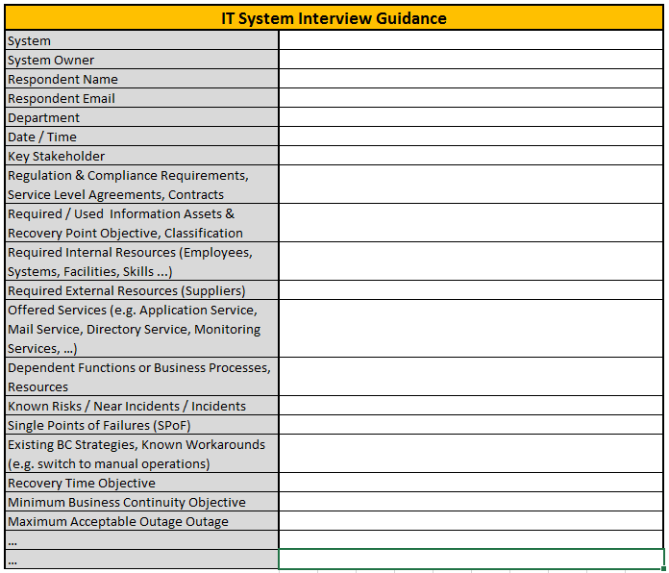
Eksempel

Slide 21
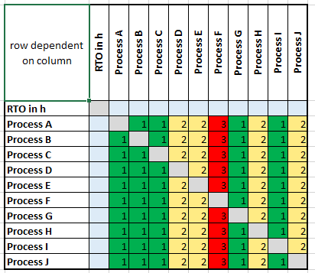
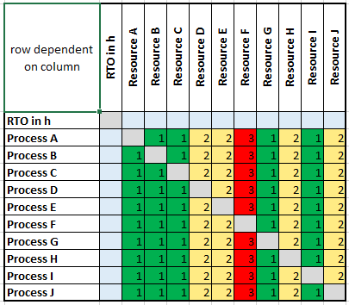

Eksempel

Slide 22
Forretningskontinuitetsstrategi

Slide 23
Bestem strategi
Identificer Recovery Time Objectives (RTO) – kortere end MAO
  Normalt: kortere RTO forårsager højere omkostninger
Evaluering af eksisterende strategier
  Gap-analyse
Sikre aftalte og underskrevne muligheder
  Herunder økonomiske og ressourcemæssige hensættelser
Notes:
Giv ledelsesstrategisk evaluering
Nøgleleverance:
Strategi for hvert produkt og service inden for programmet, der tillader valg af alternativer

Slide 24
Eksempel på strategier
Arbejdsplads
Personale
Informationsteknologi
Komponent
Notes:
Arbejdsplads
Distribuerede erhvervsaktiviteter
Dedikerede interne alternative arbejdspladser
Ikke-dedikeret intern løsning
…
Personale
Erstatter gennem alsidighed og cross-training
Teknisk personale fra eksterne udbydere
Videnshåndtering
Informationsteknologi
Begrænset IT-drift
Redundante it-sites
Komponent
Opbevaring af komponenter/reservedele
Indkøb af erstatninger
Leverandøraftaler

Slide 25
Forretningskontinuitetsprocedurer

Slide 26





Forretningskontinuitetsplaner
Proces til aktivering
Roller og ansvar
Response & recovery aktiviteter
…
Kommunikationsstrategi
Løsninger, …

Slide 27
Business Continuity Plan
Anvendes i højtrykssituationer
Karakteristika for en effektiv BCP omfatter:
  Direkte
  Tilpasningsbar
  Kortfattet
  Relevant
Notes:
Er beregnet til at blive brugt i pressede situationer, hvor mennesker er under stress → skal tages i betragtning for at gøre dokumentet nemt at bruge
Direkte : Planer skal give klar, handlingsorienteret og tidsbaseret retning, samtidig med at de giver hurtig adgang til relevant supportinformation
Tilpasningsbar : skal gøre det muligt for organisationen at reagere på en lang række forstyrrende begivenheder, herunder dem, organisationen måske ikke havde forventet
Kortfattet : planer bør kun indeholde vejledning , information og værktøjer, der sandsynligvis vil blive brugt i en forstyrrende hændelse
Relevant : oplysningerne i planen skal være aktuelle og anvendelige for det team , der skal bruge den

Slide 28
Business Continuity Plan
Kerneelementer:
  Formål og omfang
  Målsætning og antagelser
  Hændelsesstyringsstruktur
  Responsteams ansvar
  Team mobilisering
  Planlæg aktivering
  Påkaldelse (af inddrivelsesordninger)
  Kontaktoplysninger (normalt opbevaret som bilag)
Notes:
Formål og omfang
Målsætning og antagelser
Hændelsesstyringsstruktur
Responsteams ansvar / medlemskab (leder, primære medlemmer, suppleanter), Individuelt ansvar
Team mobilisering
Planlæg aktivering
Påkaldelse (af inddrivelsesordninger)
Kontaktoplysninger (normalt opbevaret som bilag)
Opdagelse af en katastrofe er af stor betydning
Aftal et beslutningspunkt
Beslutningspunkt: seneste tidspunkt for at påberåbe sig nødprocedurer for at sikre virksomhedens fortsatte levedygtighed
Kriterier skal være:
Klar og objektiv
Målbar
Kriterier bør IKKE...
… afhænger af skøn
(f.eks. hvordan situationen kan udvikle sig over tid)

Slide 29
Træning og test

Slide 30
Hvorfor er test vigtigt?
Forbedre bevidstheden
Forbedre forretningskontinuitetsprocedurer
Forbedre selvtilliden
Notes:
Forbedre bevidstheden
Forbedre anvendelsen af forretningskontinuitetsprocedurer;
Forbedret tillid til respons på forretningskontinuitet;
Vurder anvendelighed og anvendelighed af BCM-mulighederne;
Evaluer tilstrækkeligheden af udviklede kapaciteter og ressourceallokeringer
Identificer udokumenterede krav og praksis anvendt til at håndtere en hændelse
Identificer mangler i de skriftlige forretningskontinuitetsprocedurer

Slide 31
Træning og test
Diskussionsbaserede øvelser vs. operationsbaserede ("gør")
Eksempler på diskussionsbaserede øvelsesmetoder er bl.a
  Desk-Check
  Walk-Trough
  Værksted
  Bordøvelse
  Diskussionsbaserede spil
  …

Slide 32
Planlæg, gør, kontroller, handling
4. Organisationens kontekst
5. Ledelse
6. Planlægning
7. Support
10. Forbedring
Handling
Plan
9. Performance & Evaluering
Kontrollere
Gør
8. Betjening
"Vanskeligheder, der mestres, er muligheder, der vindes."
(W. Churchill)

Slide 33
Tak for din opmærksomhed

